Slide 1
PHÒNG GIÁO DỤC & ĐÀO TẠO LONG BIÊN
TIẾNG VIỆT LỚP 1
BÀI 67: uôc - uôt

Slide 2
muối muỗi nguội tuổi
buồm muỗm nhuốm nhuộm
con suối buổi sáng quả muỗm
Buổi sớm mai, ông mặt trời nhô lên từ biển. Mặt biển nhuộm một màu xanh biếc. Đàn hải âu sải cảnh bay liệng trên bầu trời. Xa xa là những cánh buồm căng gió. Phía bến cảng, những chiếc tàu cá nối đuôi nhau vào bờ.

Slide 3
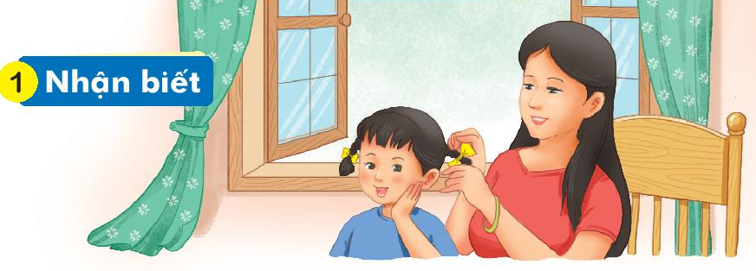
Bài 67: uôc - uôt
Mẹ vuốt tóc và buộc nơ cho Hà.
uốt
uộc

Slide 4
uôc
uôt
uô
uô
c
b
uôc
buộc
cuốc luộc ruốc thuộc
buốt muốt ruột tuột

Slide 5

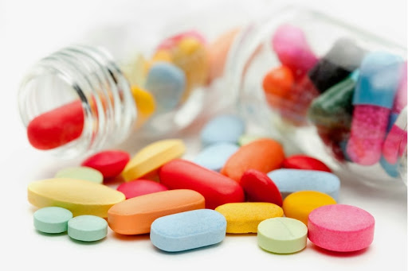
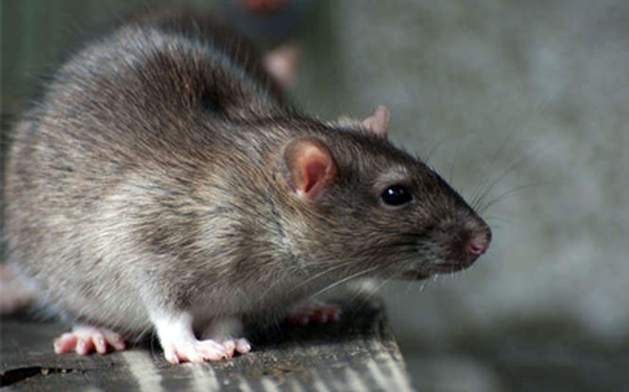
ngọn đuốc
viên thuốc
con chuột

Slide 6
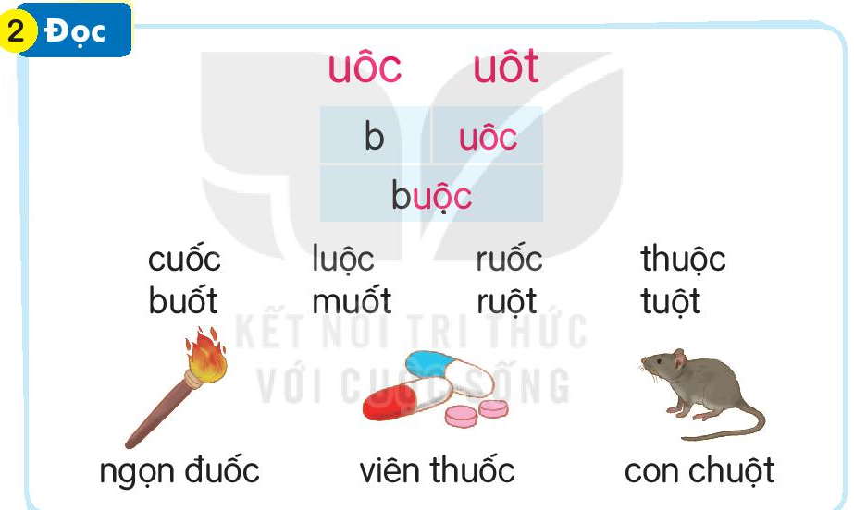

Slide 7

Viết bảng con

Slide 8
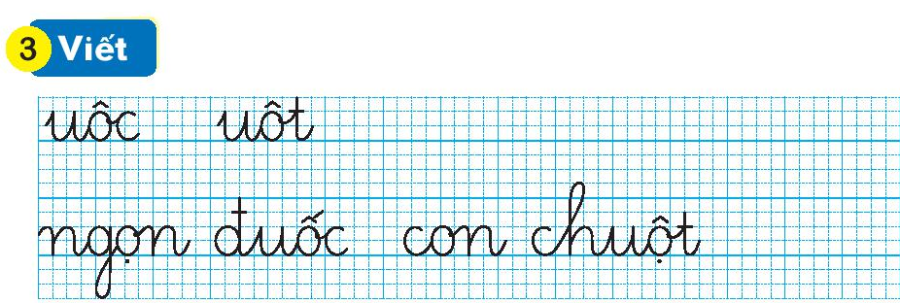

Slide 9


Slide 10
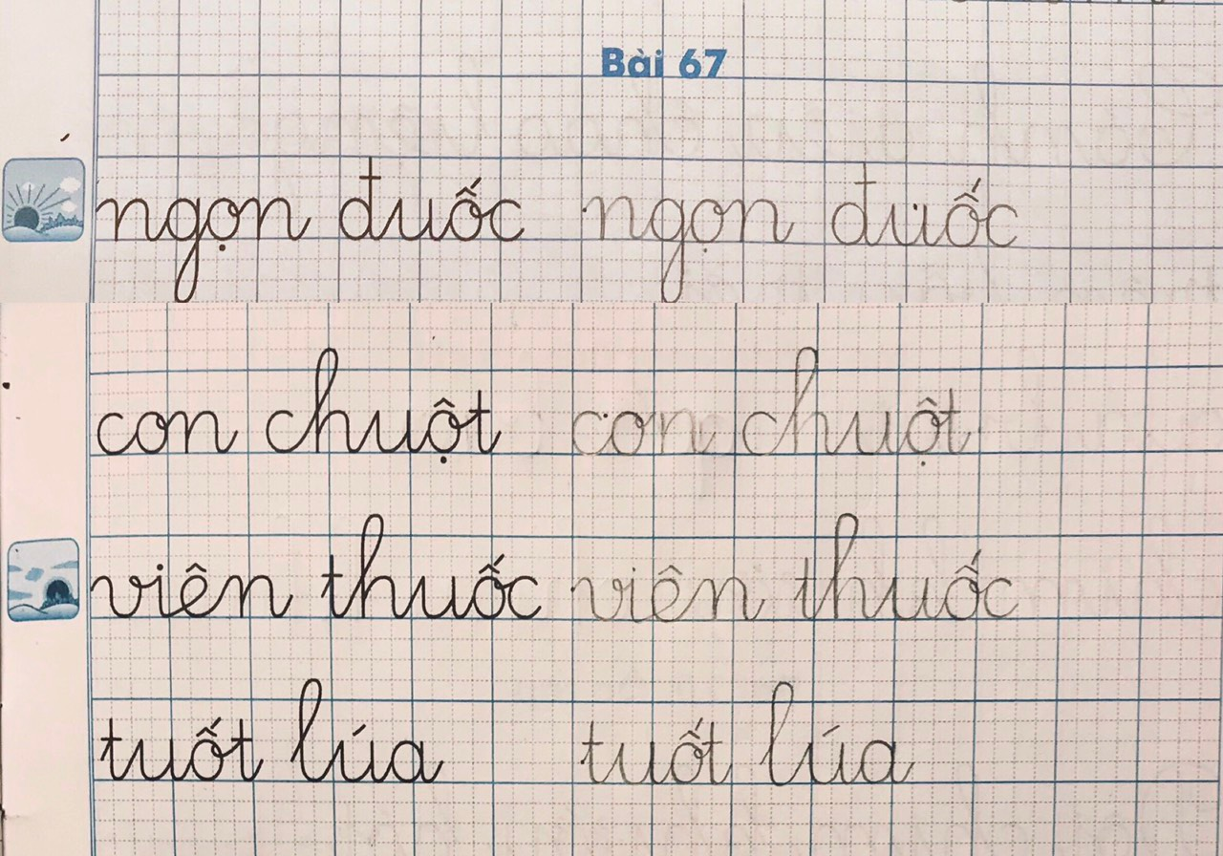

Slide 11
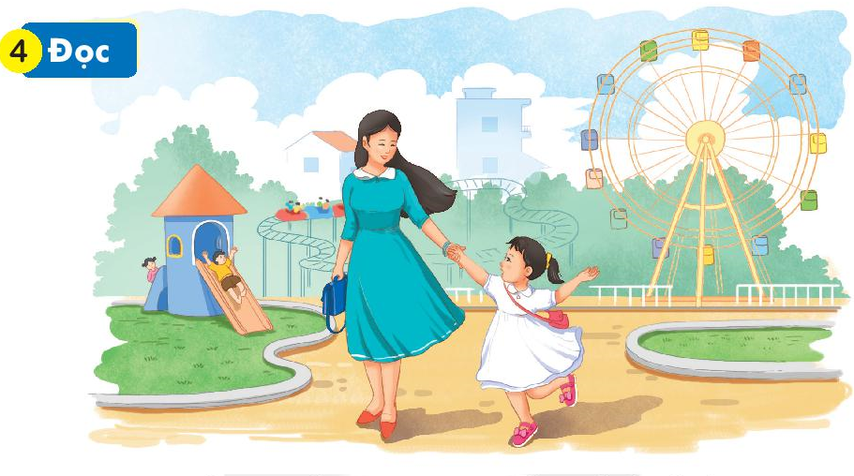
Mẹ cho Hà đi công viên. Cô bé rất thích thú và háo hức. Hà mặc váy trắng, đi giầy màu hồng. Mẹ còn vuốt tóc và buộc nơ cho Hà. Mẹ bảo Hà khi đi chơi cần ăn mặc gọn gàng, lịch sự.

Slide 12
Mẹ cho Hà đi công viên. Cô bé rất thích thú và háo hức. Hà mặc váy trắng, đi giầy màu hồng. Mẹ còn vuốt tóc và buộc nơ cho Hà. Mẹ bảo Hà khi đi chơi cần ăn mặc gọn gàng, lịch sự.
1
2
3
4
5

Slide 13
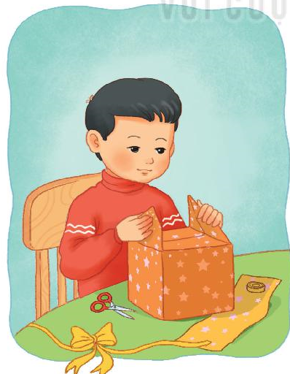
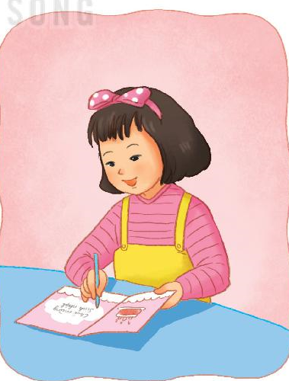
Chuẩn bị đi dự sinh nhật

Slide 14
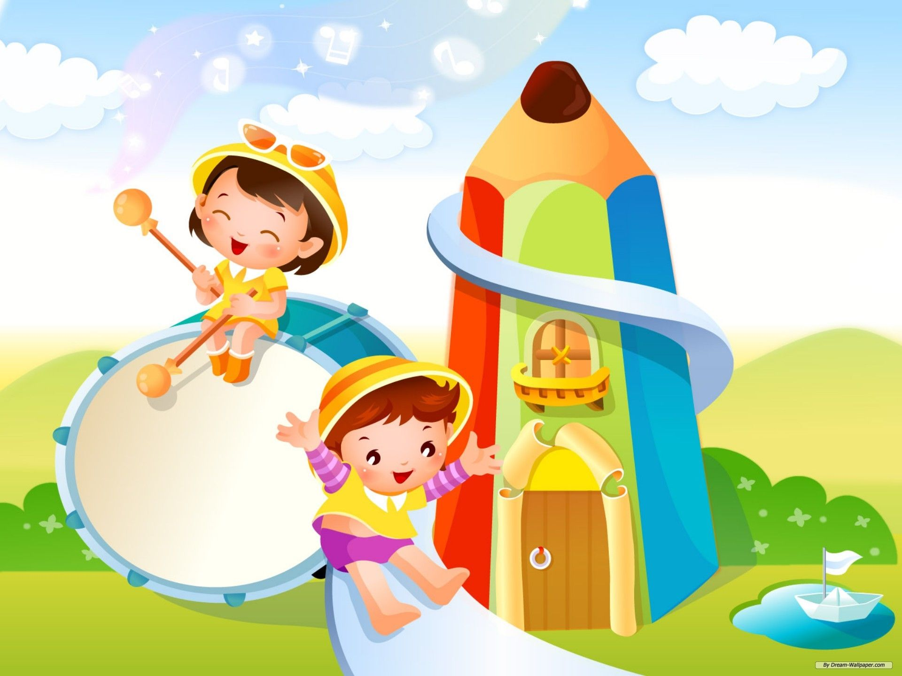
Chúc các em chăm ngoan học giỏi

